Slide 1


Slide 2

Tự nhiên và xã hội
Bài 12 : Vui đón tết
Giáo viên: Nguyễn Ngọc Yên

Slide 3
Hoạt động Khởi động
Cả lớp hát bài:Ngày tết của em- Hoàng Huy
Trên đường đến trường em gặp tình huống giao thông nguy hiểm nào

Slide 4
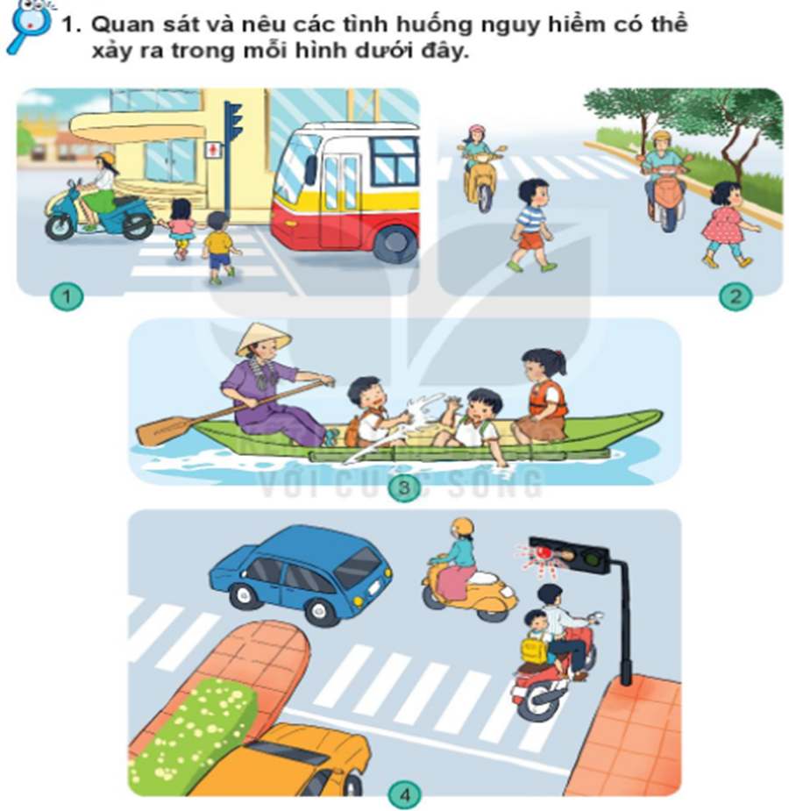
Hoạt động 1: Khám phá
Quan sát tranh
Tranh vẽ gì?
Bạn dự đoán việc gì sẽ xảy ra?

Slide 5
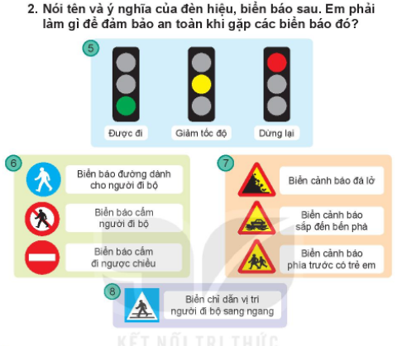

Slide 6
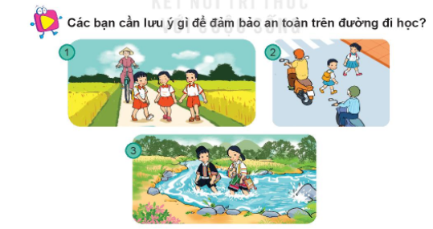
Hoạt động 3: Vận dụng
Em thấy bức tranh vẽ gì?

Slide 8
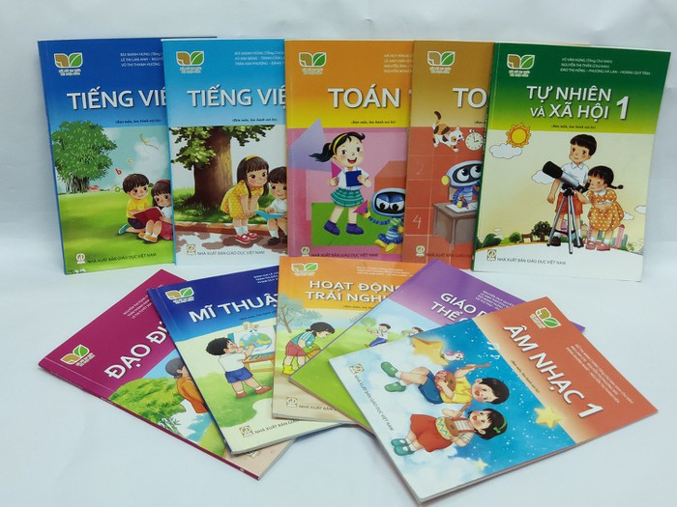
!
TRÂN TRỌNG CẢM ƠN QUÝ THẦY CÔ! Kính chúc sức khỏe!
Cảm ơn các em!
Chúc các em học giỏi

